Slide 1
Plan
Rapide rappel de l’enquête
Quelques éléments chiffrés
Les préconisations et urgences
Et depuis décembre ?
Comment assurer un suivi par la suite / discussion

Slide 2
L’enquête
Une discussion « animée » à la réunion des RI IN2P3 de juillet 2009
Lettre de mission IN2P3 à un comité de 4 personnes :
  Cible : T2 et T3 de l’IN2P3 liés aux expériences LHC
  Mission : « Le but du comité est de collecter des informations sur les infrastructures et leur mode de financement, d’analyser les perspectives des T2/3 et de produire un rapport sur la situation de l'infrastructure de la grille non-T1 pour la prochaine période (2010-2014). » Evaluer notamment le risque de ne pas tenir les engagements vis-à-vis de LCG.
  Dans les objectifs : « Des proposition sur les algorithmes à mettre en place pour suivre les infrastructures dans les T2/T3 de l’IN2P3
    o Une liste de paramètres à prendre en compte
    o Une liste de critères pour estimer les priorités a l’avenir »
Collecte d’infos et visite des 11 labos concernés → 1 fiche par labo
Un document de 40 pages (rapport + tableaux Excel détaillés) remis à l’IN2P3 fin décembre 2009
Présentation à LCG-DIR et en réunion des RI des labos (janvier 2010)

Slide 3
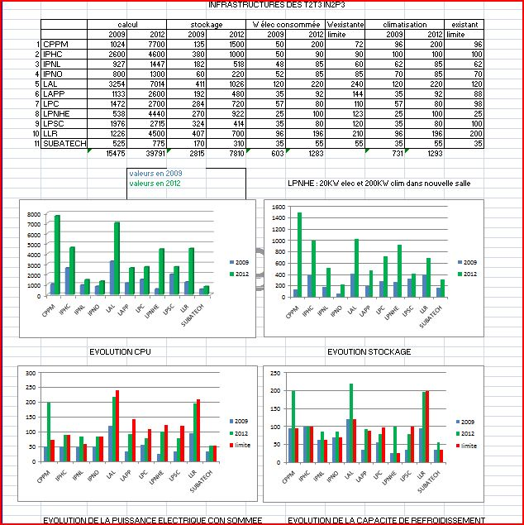
L’enquête : quelques éléments chiffrés 1/3
EN 2012 :
6 labos auront atteint ou dépassé leur limite de puissance électrique disponible
9 labos auront atteint ou dépassé leur limite de capacité de refroidissement disponible

Slide 4
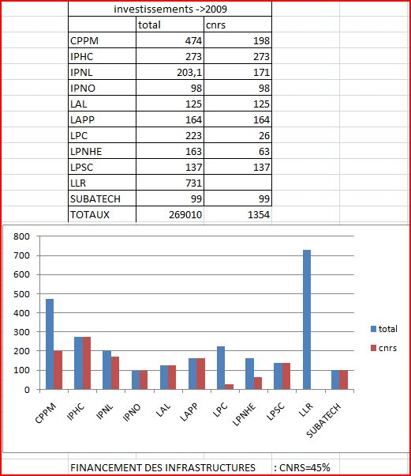
L’enquête : quelques éléments chiffrés 2/3
2,7 M€ dépensés pour mettre à jour les infrastructures pour LCG.
1,3 M€ à la charge de l’IN2P3 essentiellement à travers les RP et SE labos
(* Pour le LLR on n’estime pas la partie GRIF dans la salle construite par l’école)

Slide 5
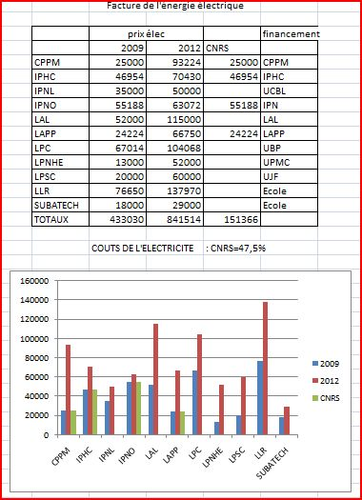
L’enquête : quelques éléments chiffrés 3/3
433 k€/an de cout d’électricité
841 k€ à l’horizon 2012
Actuellement seulement 151 k€ à la charge de l’IN2P3 : les universités ou écoles payent souvent les fluides
Quid de ce chiffre en 2012 si la DGGF CNRS est mise en place pour tous les labos IN2P3 ?

Slide 6
L’enquête : quelques tendances 1/2
Un seul laboratoire n’utilise pas d’onduleur, ce qui est rendu possible par la bonne qualité du courant électrique.
Certains sites partagent la charge entre courant secouru et courant direct.
6 labos ont choisi d’alimenter les WN sur courant non secouru, les onduleurs ne supportant que les machines les plus critiques : tendance qui se généralise
Le réseau : il semble obligatoire de prévoir un débit de réseau de 10 Gbps en cœur de réseau : plusieurs laboratoires ont déjà un backbone à 10Gbps et ce sera surement vrai pour 100% des sites à fin 2010.
La taille des salles n’est pas un pb, ou du moins les sites arrivent à trouver des salles complémentaires.
Les Ressources humaines : la charge de travail consistant à effectuer les choix, les achats, d’effectuer le suivi de mise en place puis de fonctionnement est assez difficile à chiffrer. Les réponses obtenues par les sites donnent une valeur approximative de l’ordre de 1/3 d’ETP pour le suivi des infrastructures.

Slide 7
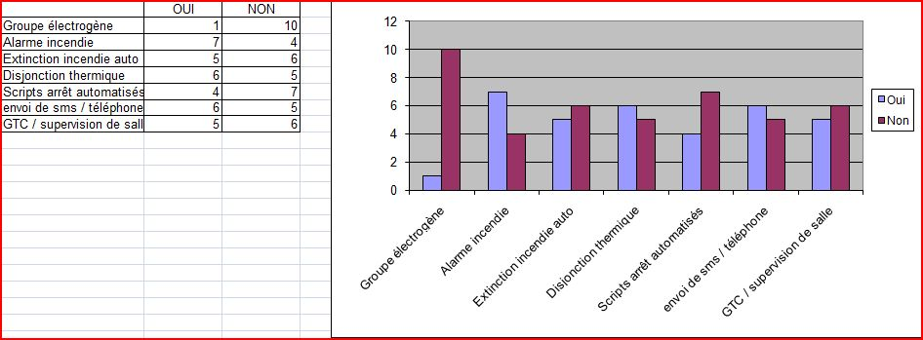
L’enquête : quelques tendances 2/2
La sécurisation des installations
Cette sécurisation peut probablement être améliorée

Slide 8
L’enquête : l’état des labos 1/2
4 sites ont des problèmes d’infrastructure mineurs qui peuvent être résolus par la mise en place d’un financement récurrent : LPSC, LLR, IPNO et LPNHE, sous réserve que ce dernier puisse intégrer sa nouvelle salle en 2010 .
5 laboratoires auront, pour assurer leurs engagements, des besoins qui probablement dépasseront la capacité de financement des laboratoires et le financement récurrent des infrastructures. Ces laboratoires auront donc un besoin ponctuel de l’IN2P3 pour résoudre quelques problèmes majeurs en infrastructure : SUBATECH, IPHC, IPNL, LPC et LAL.
2 laboratoires ont des projets de création de nouvelles salles informatiques, pour lesquels les financements ne sont pas totalement garantis : LAPP et CPPM.

Slide 9
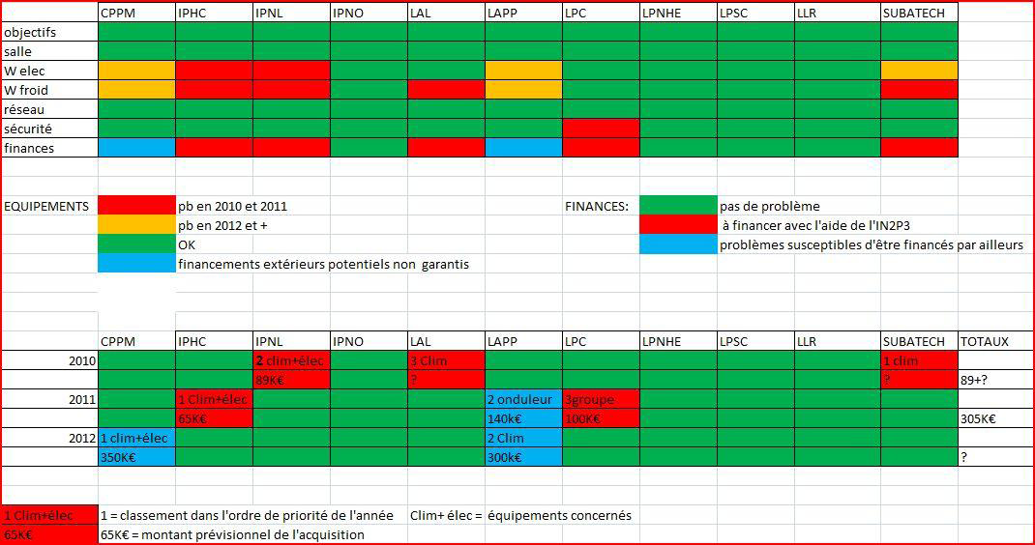
L’enquête : l’état des labos 2/2

Slide 10
L’enquête : Les préconisations
Un plan d’aide au financement des infrastructures pour les 4 prochaines années, selon la clé de répartition suivante :
Un montant fixe/an de l’ordre de 30k€ à tous les sites destiné à des dépenses d’infrastructures d’un montant financier limité, qui permettrait également de ne pas pénaliser les sites qui ont bien réussi à planifier/anticiper leurs projets. Avec cette enveloppe seront financés les besoins type onduleur jusqu’à 50KVA, clim jusqu’à 35KW, switch réseau 10G, étude électricité, étude climatisation, remplacement de batteries, etc….
Une enveloppe variable de l’ordre de 300 k€ /an pour des actions ponctuelles bien identifiés et priorisées par l’enquête, selon le calendrier du tableau précédent
Une politique de remplacement des équipements par des matériels de nouvelle génération plus performants à consommation électrique et dissipation thermique constante est à privilégier, pour tenter de stabiliser les sites à des seuils proches de ceux atteints actuellement, ce qui évite une escalade continue incompatible avec les possibilités des labos et de l’IN2P3.

Slide 11
L’enquête : Ce qu’elle n’a pas pu quantifier
Difficulté à définir un modèle de coût : cout d’infrastructure par kSi ou par To
Difficulté à dissocier sur une majorité de site le % d’impact T2/T3 sur l’infrastructure par rapport à l’impact informatique labo.

Slide 12
Et depuis décembre : Finances
- Le rapport préconise que l’IN2P3 prévoie une enveloppe financière dédiée aux financements des infrastructures, spécifique et qui ne vienne pas en déduction de celle prévue pour les achats de matériels dans les T2 et T3 français. Sinon la politique de remplacement par des équipements plus performants d’un point de vue
énergétique ne pourra être tenue.
En 2010 faiblesse du budget « AP » et du budget LCG-France : difficulté à dégager une enveloppe financière dédiée.
→
Un peu de financement récurrent à travers les AP
Les 3 « grosses » opérations 2010 ont suivi des chemins séparés (consignes pour le canal de transmission des demandes un peu flou)
  SUBATECH : Pas de demande à l’IN2P3 ; petit crédit université qui ne permettra pas l’ajout de clim mais seulement un audit de l’existant
  IPNL : Demande à E. Augé mais non obtenu. Labo essaie de trouver un minimum en interne pour mettre 2 à 3 racks climatisés.
  LAL : Pb amélioré par unification de 2 salles (cloison tombée) ; actuellement limite en terme de ventilation du froid → Passer à des racks réfrigérés : pb est décalé à 2011 pour un groupe froid de 100kW pour servir ces racks.
→
Le rapport n’a eu qu’un impact limité sur les financements 2010

Slide 13
Et depuis décembre : Actualisation 1/2
LAPP :
  Confirmation que la puissance ondulée a été portée à 160 kVA
  La climatisation jugée la moins fiable est défaillante et son remplacement devient une urgence.
  Confirmation des craintes que le projet CPER ne financera que peu les infrastructures et donc les parties Onduleurs et Clims de la nouvelle salle (440 k€) restent des points durs à venir
LPSC
  Contrairement aux prévisions, va devoir doubler la puissance ondulée, à cause du stockage acheté en 2010
IPHC :
  A pu renforcer le plancher pour passer de 800 à 1300 kg/m²
  Passage à 10 Gb/s sur RENATER effectué
  → Pas de pb

Slide 14
Et depuis décembre : Actualisation 2/2
CPPM :
  Passage à 10 Gb/s effectif pour cœur et ne posera pas de pb pour l’interconnexion des sites LUMINYGRID ; pas encore fait sur RENATER par contre
  Des incertitudes sur le financement de LUMINYGRID : 10% assurés
  Les infrastructures seront exclues du financement
  Vu les infrastructures des autres sites une majorité des matériels devraient être au CPPM dans un premier temps
  600k€ d’infrastructure nécessaires : demande au CNRS
LLR
  L'installation de 200 KVA en plus en non secourus a été réalisée et livrée : opérationnel
  - L'installation des 200 KVA ondulés en plus est à l'étude pour la fin 2010, ou au plus tard en 2011.
  → Pas de pb

Slide 15
La suite …..
L’actualisation montre que les problèmes sont toujours là, voire même s’accentuent sur certains sites
Quels seront réellement les incidences de ces problèmes d’infrastructure sur les plans de croissance par rapport aux objectifs LCG ?
Le rapport a permis de mettre en évidence les problèmes et de discuter de ces points de façon ouverte ; il n’a eu pour l’instant que peu d’effet financier étant donné l’année difficile sur le plan budgétaire
Y a-t-il un intérêt à faire vivre ce document, à l’aide d’un tableau de suivi ?
Si OUI :
- Qui fait le suivi : LCG-France ou comité Ad Hoc ou Groupe de travail au sein de LCG-France ?
- Comment se fera l’actualisation les années suivantes (enquête mail..) ?
- Définir un format des fichiers de suivi
Quand faire la réactualisation (dates jalons / 1 ou 2 fois par an…..) ?
→ VOS AVIS !

